Slide 1

N T
Actividades de lectoescritura. 1° básico.
Psicopedagoga Solange López

Slide 2
N
N M

Slide 3
N
N V M

Slide 4
T
F T L

Slide 5
N
M V T N

Slide 6
M
M N P V

Slide 7
P
S P D B

Slide 8
L
L T E M N

Slide 9
N
U V M N

Slide 10
T
L T F P

Slide 11
N
MANO

Slide 12
P
PIANO

Slide 13
T
MOTO

Slide 14
M
MANO

Slide 15
S
SUELO

Slide 16
T
PATO

Slide 17
S
SETA

Slide 18
S
MESA

Slide 19
L
PELOTA

Slide 20
T
LATA

Slide 21
N
LANA

Slide 22
P
PALA

Slide 23
L
MALETA

Slide 24
T
TOMATE

Slide 25
L
TELE

Slide 26
N
PIANO

Slide 27
T
MALETA MONO

Slide 28
S
MULA SUMA

Slide 29
N
MONO MESA

Slide 30
M
MANO PIANO

Slide 31
M
MALETA PELOTA

Slide 32
N
PIANO TOMATE

Slide 33
S
SOPA PELO

Slide 34

LANA
SOPA LANA

Slide 35

LATA
LATA PATO

Slide 36

LILA
MULA LILA

Slide 37

MANO
MONO MANO

Slide 38

LUPA
LUPA LUNA

Slide 39

PIANO
PEPINO PIANO

Slide 40

PEPINO
PEINE PEPINO

Slide 41

PEINE
PEINE PIE PIANO

Slide 42

MALETA
MALETA PELOTA

Slide 43

TELE
TELE LATA

Slide 44

PELOTA
MALETA PELOTA

Slide 45

TOMATE
TOMATE MALETA

Slide 46
Busca lana en la línea de abajo.
LANA
P A L O M A P E L A N A

Slide 47
MANO
P A L O P I E M A N O

Slide 48
PELOTA
M E S A P E L O T A L

Slide 49
TELE
L T E L E M A L E T A L

Slide 50
LATA
L A N A P A L A L A T A

Slide 51
MESA
L O M A O L A M E S A

Slide 52
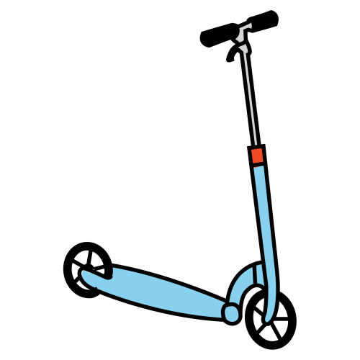
ESC SALIR

